Slide 1

前端也AI
———人脸追踪和识别
一. canvas-webgl 与web游戏引擎
二. 人工智能概述;认识神经网络 三. 特征点的概念 四. tensorflow.js 插件
技术平台组戴杰 2019.4

Slide 2
canvas
Canvas 适用于位图，高数据量高绘制频率（帧率）的场景，如动画、游戏；
SVG 适用于矢量图，低数据量低绘制频率的场景，如图形、图表；
WebGL 主要用来做 3D 展示、动画、游戏。。
demo:http://flightarcade.com/
webGL 渲染引擎排名http://www.cnblogs.com/fuqiang88/p/5577642.html

Slide 3
webgl
webgl 官方教程 ：https://developer.mozilla.org/en-US/docs/Web/API/WebGL_API/Tutorial/Getting_started_with_WebGL
https://developer.mozilla.org/en-US/docs/Web/API/WebGL_API/Tutorial/Using_textures_in_WebGL
opengl 渲染pipline :http://www.songho.ca/opengl/gl_transform.html#modelview

Slide 4
游戏引擎babylon.js
babylon.js是由微软爸爸出品的WebGL框架，能够通过HTML5 canvas在网页构建一个3D的场景。使用的是左手坐标系，文档中还有部分使用TypeScript来编写当然他们都有对应的JS版本。相对于ThreeJs更适合用来做游戏，因为它的碰撞检测十分易用。它的场景中参数比ThreeJs更多一些
babylonjs 游戏引擎可视化编辑器：https://www.babylonjs-playground.com/#14RNAU#5
模型文件查看器：https://sandbox.babylonjs.com/

Slide 5
三维引擎 threejs
http://www.threejsgames.com/extensions/
http://learningthreejs.com/

Slide 6
webvr 规范
随着信息技术的迅速发展，虚拟现实（Virtual Reality，VR）技术在近些年不断完善，其应用范围也变得十分广泛。为了搭建逼真的虚拟场景，VR技术一般都需要用到大量精美的图像和复杂的动作。因此，大部分的VR应用都借助于复杂的Unity引擎构建。为了降低VR技术的使用难度，WebVR技术诞生。该技术使得开发者只需要利用JavaScript和WebGL等基础的Web技术即可创建VR场景。作为世界著名的非营利组织，Mozilla在WebVR方面做了大量工作。之前，该组织已经开始实现头部跟踪方面的WebVR API，用来跟踪VR设备的运动情况，增强VR场景的互动性。
首先，该草案定义了访问基于Web的传感器和头戴式显示器（Head-Mounted Display，HMD）等虚拟现实设备的标准。一般而言，VR应用都需要底层硬件能够提供高精度、低延迟的数据以保证上层应用的用户体验。之前，VR设备的厂商都是根据自身设备的特点，提供各自定义的接口供上层使用。然而，这些接口既增加了应用开发者的难度，又很难保证精度和延迟。因此，WebVR API这一统一的标准被提出。
目前，该标准草案仅支持两个VRDevice设备的变量。这两个变量分别表示了一个硬件设备中其中一部分组件的一个特殊能力。以一个典型的Oculus Rift的HMD为例，它可以包含HMDVRDevice和PositionSensorVRDevice这两个变量。其中，HMDVRDevice用来描述设备的光学特性（包括视场和瞳孔间距等）；PositionSensorVRDevice则用来描述HMD的位置和方向。这两个变量中的PositionSensorVRDevice可以单独存在，用来表示单个控制器（无显示设备）的位置等信息。草案指出，如果未来有新的硬件设备（如眼球追踪系统等）出现，标准可以再逐渐添加额外的VRDevice变量
webvr 规范：https://mozvr.github.io/webvr-spec/ https://immersive-web.github.io/webvr/spec/1.1/

Slide 7

WebVR Polyfill
1. 针对不支持webVR标准的浏览器，我们可以使用polyfill （叠片）来做到兼容，可以媲美头显设备的vr效果
项目地址：https://github.com/immersive-web/webvr-polyfill
教程代码：https://toji.github.io/webvr-samples/01-vr-input.html?polyfill=1
2. webvr-boilerplate 项目集成了three.js , WebVR UI,webvr-polyfill登插件，可以作为一个简单的开发框架
项目地址：https://github.com/borismus/webvr-boilerplate
中文代码标注项目：https://github.com/SoAanyip/WebVR-Boilerplate-CN/
项目代码分析文章：https://www.cnblogs.com/bugly/p/5833668.html
demo: https://borismus.github.io/webvr-boilerplate/
安卓用户使用手机浏览器扫码体验
https://daqri.com vr 头盔厂家

Slide 8
webar
getUserMedia/Stream API
浏览器支持情况：http://caniuse.com/#feat=stream
AR 标识的识别我们有很多种方案，可以关注下jsaruco和jsartoolkit，
ArUCo 库是基于oponcv 的AR模块，而jsaruco 是该模块的js 版本 ；
jsaruco 开源库：https://github.com/jcmellado/js-aruco
用于产生mark的开源库： https://github.com/bhollis/aruco-marker
ARToolKit是一个用于构建增强现实（AR）应用程序的软件库,由华盛顿大学开发，jsartoolkit 是他的js版本，以下是github 开源地址：
https://github.com/kig/JSARToolKit
threejs + jsartoolkit 的开发框架https://github.com/jeromeetienne/AR.js
https://github.com/auduno/clmtrackr
demo 演示iphonex animoji：https://github.com/jaweii/AR-showcase

Slide 9
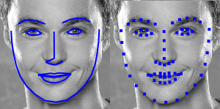
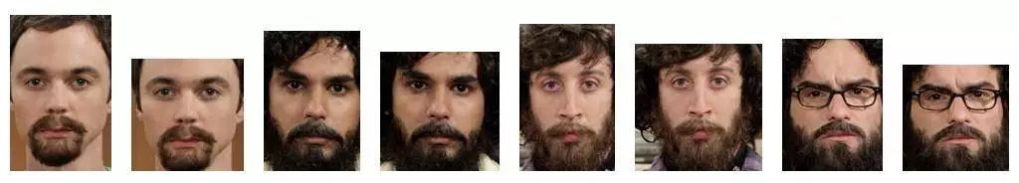
第一个问题解决了!但是，我们想要对齐边界框，这样我们就可以在传递给人脸识别网络之前，在每个区域的人脸中心提取出图像，这将使人脸识别更加准确！
一个简单的 CNN 网络，此网络返回给定人脸图像的 68 个点的面部特征。
根据特征点的位置，边界区域可以集中在面部中心。在下图中你可以看到人脸检测的结果（左）与对齐的人脸图像（右）

Slide 10
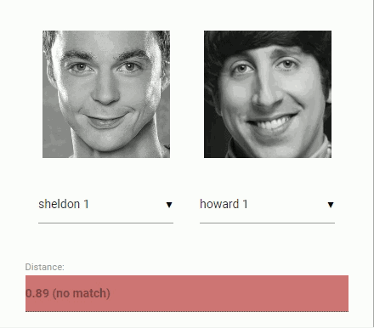
该网络是基于类似 ResNet-34 的架构，基本上对应于 dlib 中实现的架构。该网络已经被训练学习将人脸的特征映射到人脸描述符（一个有128个值的矢量）中，通常也被称为人脸嵌入。
我们将使用提取的每张人脸图像的描述符，并将它们与参考数据的人脸描述符进行比较。更准确地说，我们可以计算两张人脸描述符之间的欧式距离，根据阈值判断两个人脸是否相似（对于 150×150 幅人脸图像，0.6 是一个很好的阈值）

Slide 11
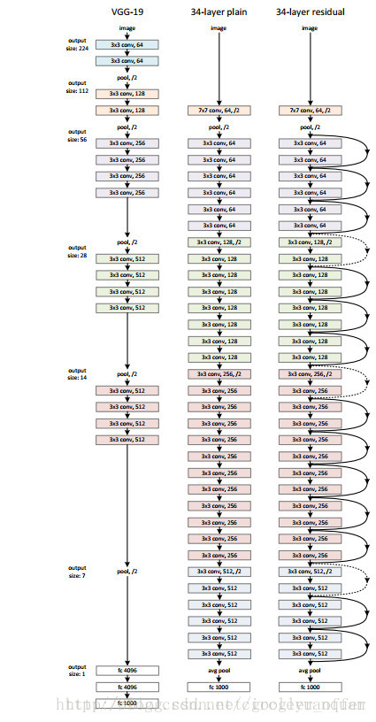
特征提取
MobileNet：https://arxiv.org/abs/1704.04861

Slide 12
人脸识别的应用
核心诉求
降低企业账号体系的风险，实现保护企业与客户信息安全的目标。
中通快递十分注重用户的隐私，保护好每日数千万件包裹的客户信息是我们义不容辞的责任和使命,企业内部的数据信息安全更是显得格外重要。因此，员工在登录企业内部系统时，需对其身份真实性进行判断。
中通快递希望通过与百度的合作，实现员工全自动化实名认证流程，同时配合使用内部App登录内网，从而降低员工账号被盗、被冒用等现象发生，以保护企业与客户的信息安全为目标，打造企业账号体系安全。
解决方案
引入百度的人脸核身方案，应用活体检测、证件识别、人脸对比等多种技术能力，捕获当前员工人脸并与公民身份照片进行比对，确认为「真人」且「本人」，从而实现员工实名认证；
当账号有违规操作、修改或查询敏感信息等情况出现时，利用活体检测捕获当前员工照片与备案照片进行对比，完成身份的二次验证。

Slide 13
人脸识别demo 演示
https://aidemos.microsoft.com/face-recognition 简单demo
http://ai.baidu.com/tech/face?track=cp:ainsem|pf:pc|pp:chanpin-renlianshibie|pu:renlianshibie-1|ci:|kw:10002039
1.在引入百度AI能力后，在中通快递工作的小伙伴们只要在手机上动动手指拍下身份证，刷下脸就能快速完成实名认证，极大的提高了效率和体验。
2.有了百度AI人脸识别的黑科技，安全风控系统撞见黑客也不怕，刷脸验明真身才能进系统！再也不用担心中通快递小伙伴的账号被其他人冒用啦。

Slide 14
项目技术详解
参考技术博客：https://blog.csdn.net/weixin_37569048/article/details/80936071
使用tensorflow.js 深度学习框架：https://github.com/tensorflow/tfjs
使用openface 眨眼检测、直方图眨眼检测实现活体检测
使用tracker.js 进行人脸面部截图 ：https://github.com/eduardolundgren/tracking.js
后端使用开源插件：https://github.com/justadudewhohacks/face-api.js
在线webcam DEMO：https://storage.googleapis.com/tfjs-examples/webcam-transfer-learning/dist/index.html

Slide 15
谢谢指正!

